Slide 1
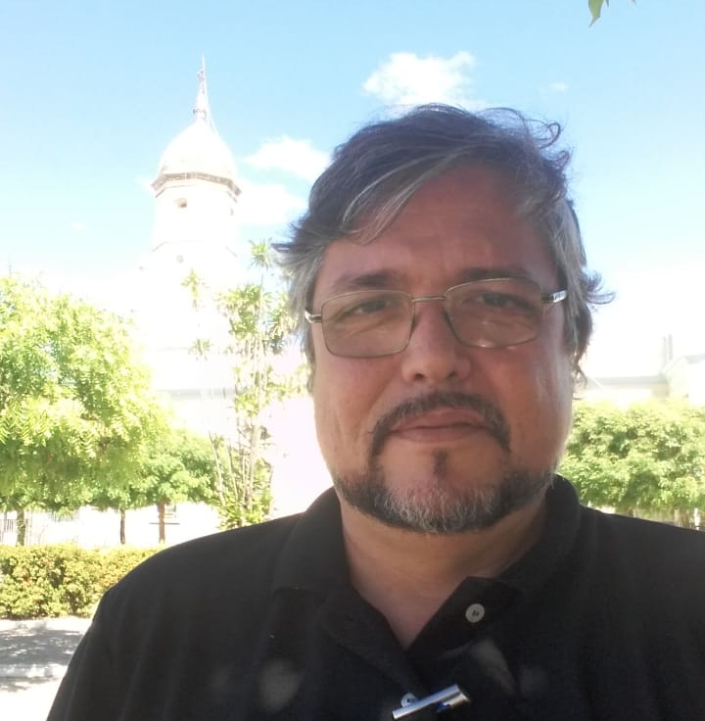
RODRIGO SOBREIRA
PORTFÓLIO CULTURAL

Slide 2
Sobre Rodrigo Sobreira
Rodrigo Sobreira
[Rodrigo de Paula Sobreira]
São Luis – MA 1973)
Administrador formado pelo Centro de Ensino Unificado do Maranhão CEUMA é também
Proprietário da empresa ARTCENA PRODUÇÔES, ator, produtor cultural, artista plástico, contador de história e mobilizador cultural. Nascido em São Luis, iniciou suas atividades
artísticas ainda na infância em apresentações de teatro escolar e projetos sociais, hoje reside em Fortaleza onde produz
arte junto ao Grupo Kebra Mola, com artistas locais e desenvolvendo trabalhos sociais em comunidades da cidade.
Rua Frei Mansueto, 370 – ap 102 Meireles - Fortaleza - CE
(85) 999593800 e-mail: rodrigodepaulasobreira@gmail.com
@rodrigosobreira

Slide 3
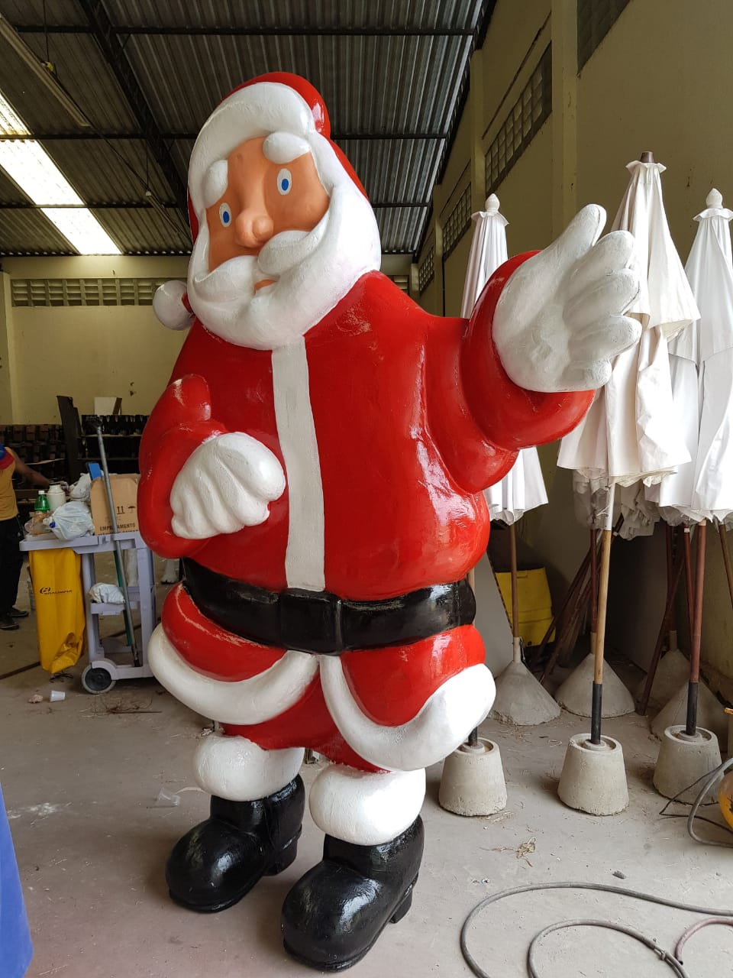
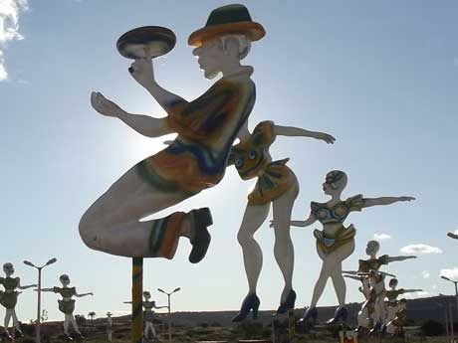
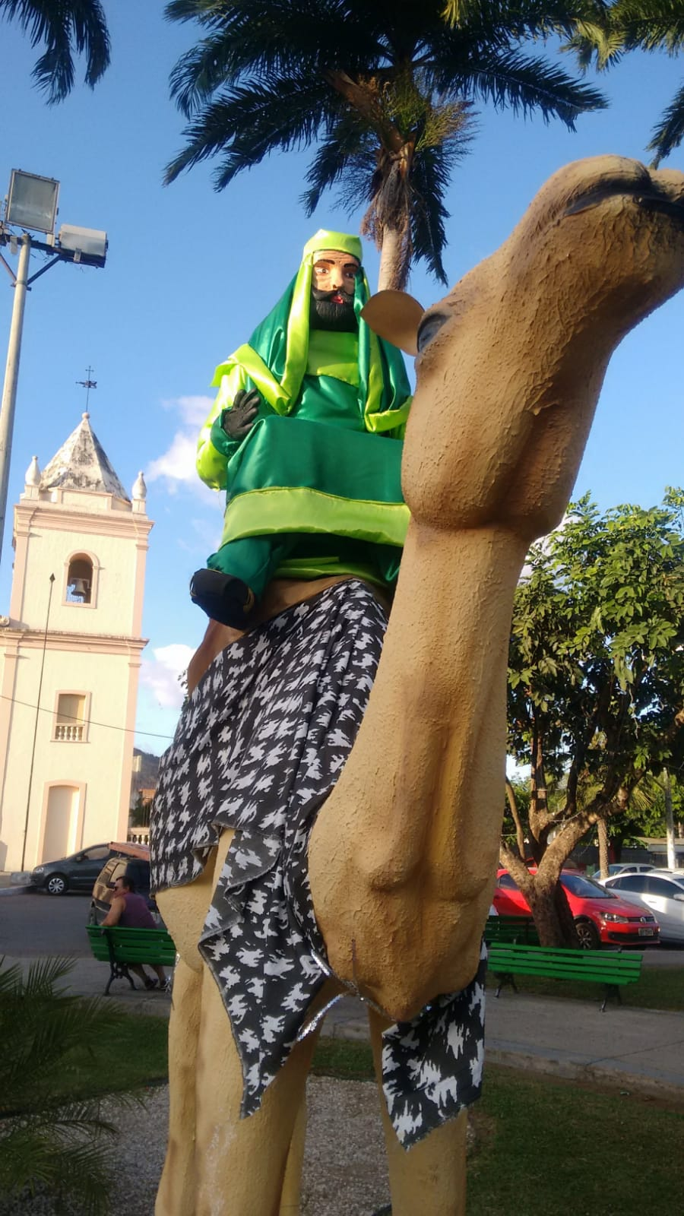
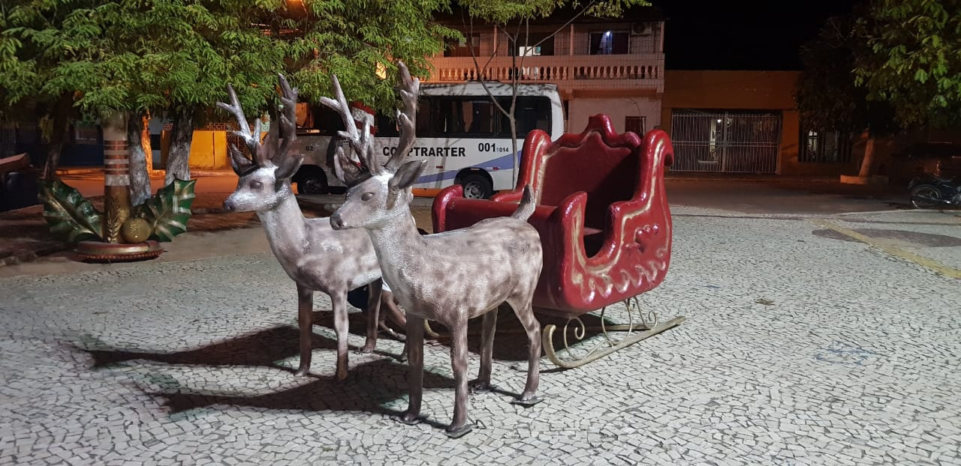
Cronologia:
2015 – Iniciou atividades como sócio proprietário do Arquivo X, bar, restô e casa de show.
2016 – Junto com o grupo Tamu Junto, passou a realizar trabalhos sociais.
2017 – Iniciou os trabalhos como produtor cultural.
2018 – Passou a trabalhar produzindo esculturas artísticas.
2019 – Criou a ARTCENA PRODUÇÕES, empresa focada em produzir shows e eventos voltados ao entretenimento e lazer

Slide 4
Principais trabalhos
. Ator
. Produtor

Slide 5
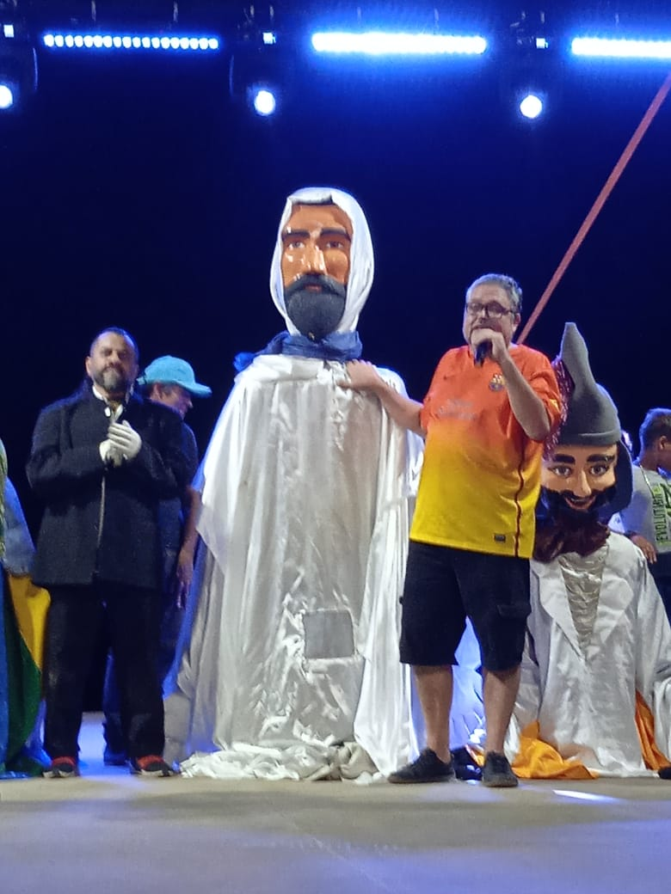
ATOR. Trabalhando como ator em peças teatrais como “ O GRANDE JULGAMENTO”, “SUPERLIM”, “NOS ACUDA SÃO TOIN” e “CASAMENTO NA ROÇA, sempre realizados com bonecos gigantes”

Slide 6
PRODUTOR CULTURAL. Realizou a produção de peças teatrais, shows musicais, de humor e eventos privados, como réveillon e festas carnavalescas.

Slide 7
PARCEIROS
Ad Cavalcante
Mharcia Ribeiro
Roberto Arruda
Junior Brasil
Patrícia Gonçalves
Ator
Atriz
Cantor
Agente Social
Projetista

